Slide 1
CA PPM for Strategic Planning and Execution
Please print only when necessary to avoid needless waste of paper and toner.
Suporte à Execução Estratégica Alexandre Assis, PMP®
Janeiro/2016

Slide 2
CA PPM para Execução Estratégica
Visão geral do suporte à Execução Estratégica com o CA PPM
Um Plano Estratégico só tem sentido quando ele está diretamente ligado à tomada de decisões sobre os recursos e investimentos que irão viabilizar a entrega de Resultados concretos através de uma Execução efetiva e eficiente.
Visando este constante ciclo de retroalimentação entre Planejamento e Execução foi que criamos o acelerador de serviços “CA PPM para Execução Estratégica”.
Notes:
Este é o RACIONAL por trás do desenvolvimento deste acelerador
Hoje em dia a maior parte das empresas já trabalha com alguma forma de planejamento estratégico, com diferentes graus de maturidade, detalhamento, precisão; muitos de nossos clients buscam em uma solução de PPM um mecanismo para “fazer as coisas certas” – ou seja – selecionar os investimentos nos quais devemos apostar para conseguir entregar os resultados esperados. No entanto, uma das maiores dificuldades encontradas por nossos clientes é justamente realizar a ligação entre estes dois mundos – ou seja – responder às perguntas:
As coisas que estou fazendo são as melhores para viabilizar as estratégias e obter os resultados que espero de meu plano estratégico?
A forma como estamos entregando os projetos estratégicos está gerando algum impacto – positivo ou negativo – nos resultados obtidos?
Preciso corrigir alguma coisa na execução?
Quanto já consegui atingir de minhas metas – e qual a tendência? Quando chegaremos ao resultado esperado?

Slide 3
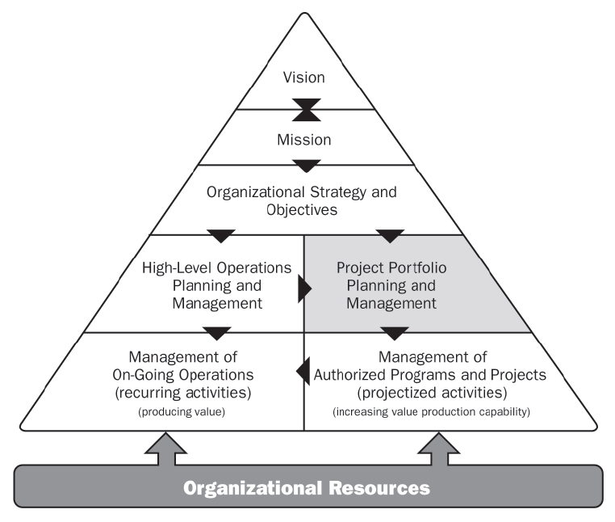
Expandindo as capacidades do CA PPM
Base do CA PPM
Acelerador CA PPM for Strategic Planning and Execution
Source: Project Management Institute, The Standard for Portfolio Management, second edition.
Notes:
O CA PPM for Strategic Planning and Execution tem como objetivo expander as capacidades “padrão” do CA PPM na direção do Planejamento Estratégico e do Monitoramento de Resultados atrelados ao Portfólio de Investimentos da Empresa

Slide 4
CA PPM para Execução Estratégica
Implementando um Processo de Planejamento Estratégico Contínuo
O Plano Estratégico direciona a criação dos Plano de Portfólios Top-Down e define métricas para posterior uso na seleção dos Investimentos a serem executados.
O Plano de Portfólios Top-Down dá origem aos Portfólios, que aplicam os critérios de seleção e priorização para definir os Programas e Projetos a serem executados – dada a capacidade de execução (recursos financeiros e humanos).
A Execução é monitorada pois o andamento dos Programas e Projetos indica a tendência de sucesso no atingimento dos objetivos; isso permite a rápida correção do direcionamento quando necessário;
Os indicadores alimentam o plano estratégico com medições comparadas com as metas estabelecidas para verificação dos resultados finais obtidos
Plano Estratégico
Indicadores Bottom-Up
Plano de Portfólios Top-Down
Execução
Portfólios de Iniciativas
Seleção de Projetos e Programas
Resultados
Atingidos
Investimento
Global
Health-Check
Métricas de Seleção
Medições
Planejamento
Estratégico
Contínuo
Capacidade
de Execução
(CAPEX e HeadCount)
Consumo de Recursos
Seleção Baseada em Critérios e Restrições com Métricas Objetivas
Notes:
Nossa sugestão é implementar um Processo Contínuo de Planejamento e Execução Estratégica. O Plano Estratégico lista em diferentes níveis os objetivos estratégicos da empresa. Ele também define as métricas que permitem calcular o alinhamento a cada um destes objetivos estratégicos. Do Plano Estratégico começamos a realizar a distribuição de verba e head-count através do processo de Planejamento de Portfólios Top-Down. O Plano de Portfólios Top-Down dá origem aos Portfólios de Iniciativas, que juntam a Capacidade recebida de Headcount e CAPEX com as Métricas que permitem o alinhamento, produzindo um Portfólio Ideal de Projetos e Programas selecionados para entregar o melhor resultado em relação às estratégicas definidas. A execução detalhada destes projetos e programas precisa ser monitorada constantemente – pois serve como um “health-check” estratégico. Isso, porque os programas e projetos são o mecanismo pelo qual conseguimos entregar resultados. Se tenho um número X de projetos suportando um determinado objetivo estratégico – e se estes X projetos estão com risco alto, problemas de execução, atrasos, estouros de orçamento e prazo, escopo indefinido – o que isso quer dizer em relação à estratégia? Conseguiremos ao final destes projetos entregar os resultados esperados? Neste momento, o Planejador consegue, com antecipação, conhecer os impactos e agir como facilitador para garantir o sucesso dos projetos e portanto o sucesso das estratégias associadas.
Mas como saber que estamos atingindo os resultados esperados? A única forma é medir. Assim, definimos Indicadores e estabelecemos Metas para estes indicadores; Ao longo do tempo vamos medindo os indicadores para analisar a tendência de entrega – e para que possamos corrigir os rumos se/quando necessário.

Slide 5

CA PPM for Strategic Planning and Execution Accelerator Características

Slide 6
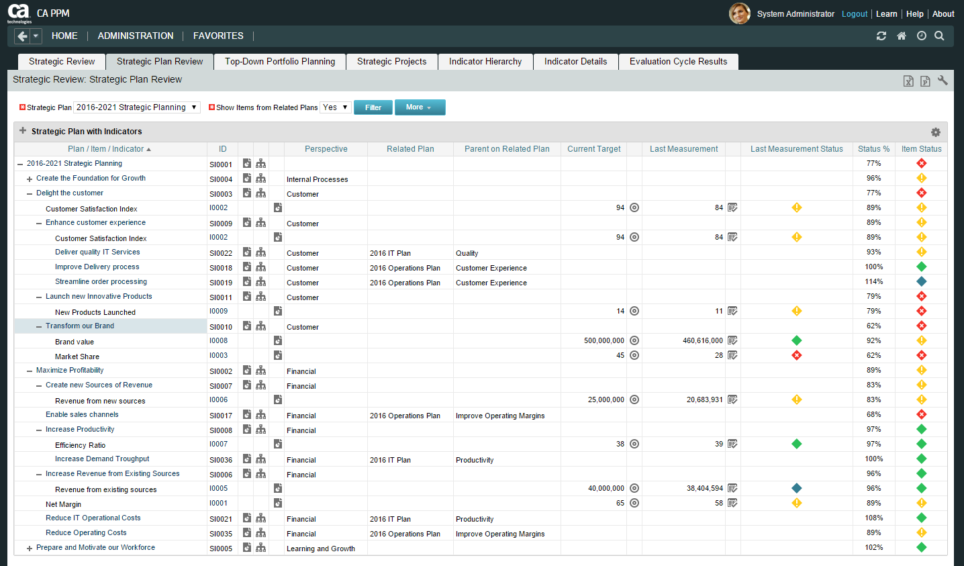
CA PPM for Strategic Planning and Execution
Configure Planos Estratégicos usando os Strategic Items multi-nível (Temas, Metas, Objetivos, Initiativas, … );
Crie Planos Relacionados, tais como:
Um Plano Corporativo de longo prazo;
Planos de Negócios de médio prazo;
Planos Departamentais de curto prazo.

Slide 7
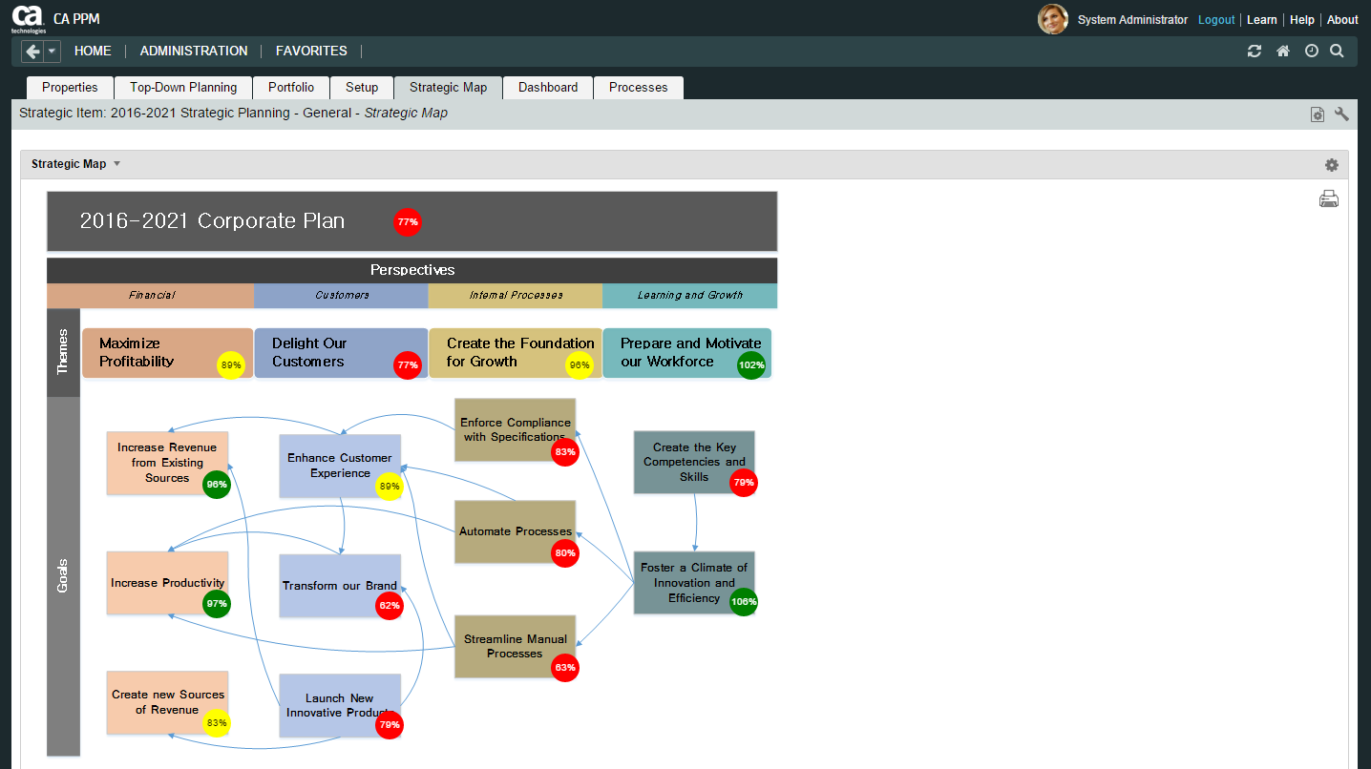
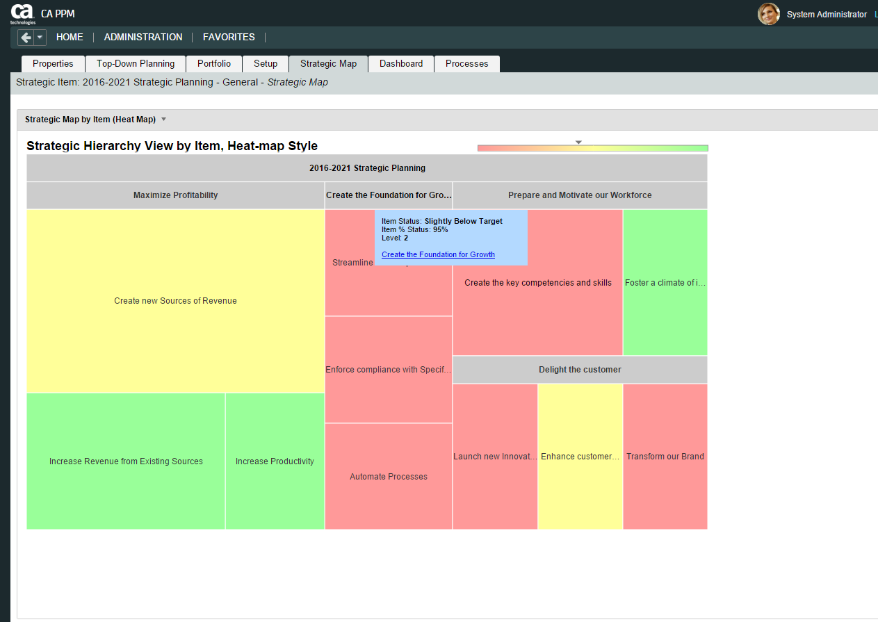
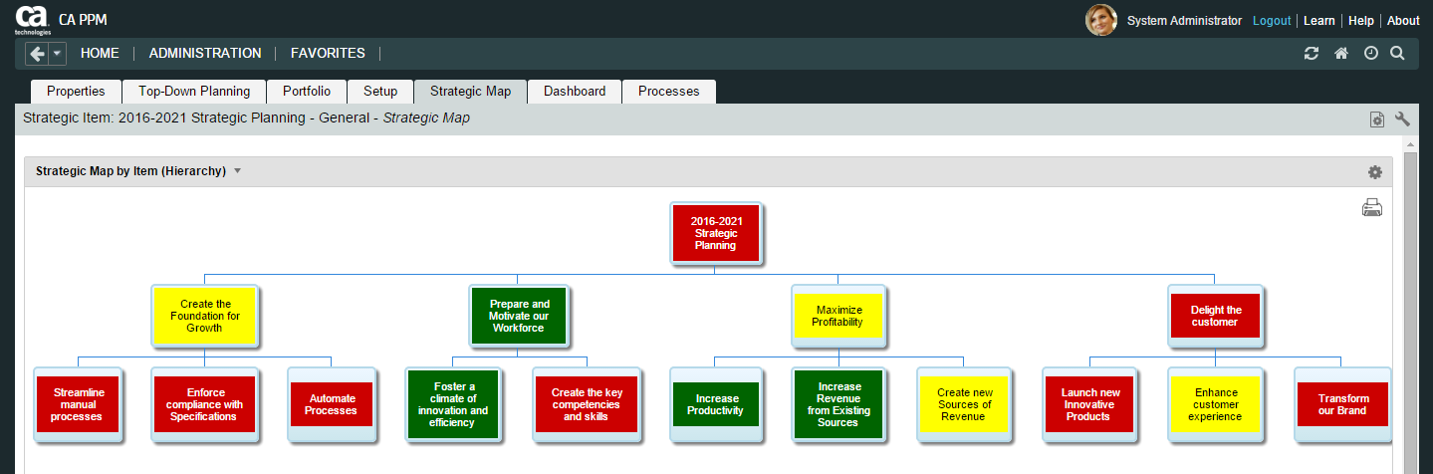
CA PPM for Strategic Planning and Execution
Várias visões gráficas dos Planos Estratégicos geradas automáticamente pelo sistema;
Use uma figura de seu próprio Mapa Estratégico e adicione facilmente uma camada de informações mostrando o status de cada Iniciativa ou Objetivo Estratégico.

Slide 8
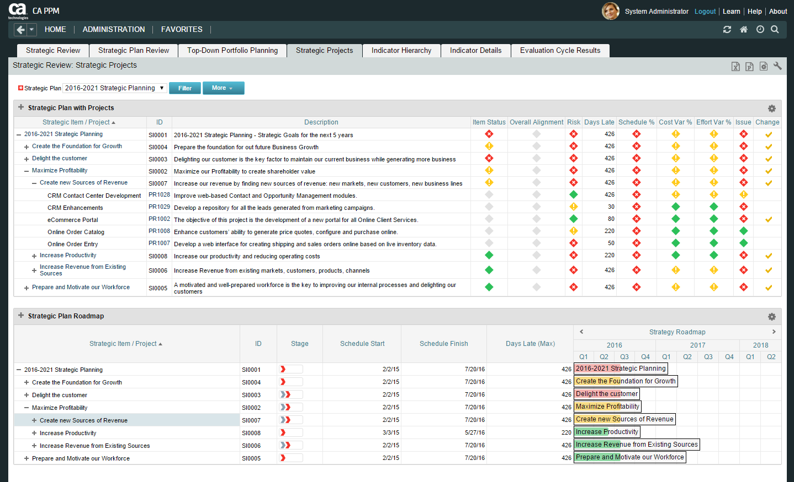
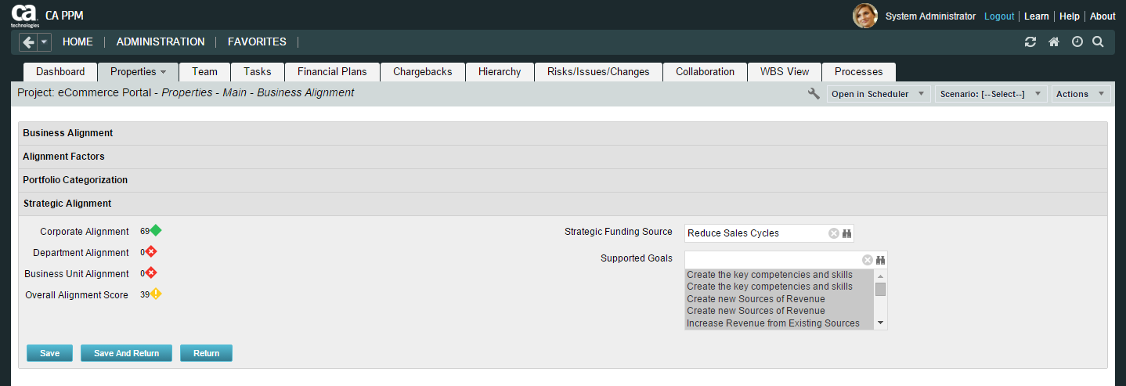
CA PPM for Strategic Planning and Execution
Conecte Projetos Estratégicos a seus Planos;
Monitore a Saúde do seu Plano Estratégico, ou seja, como os Projetos podem impactar seu Plano;
Acompanhe o Roadmap de Entrega do Plano Estratégico para verificar quando seus Objetivos serão atingidos.

Slide 9
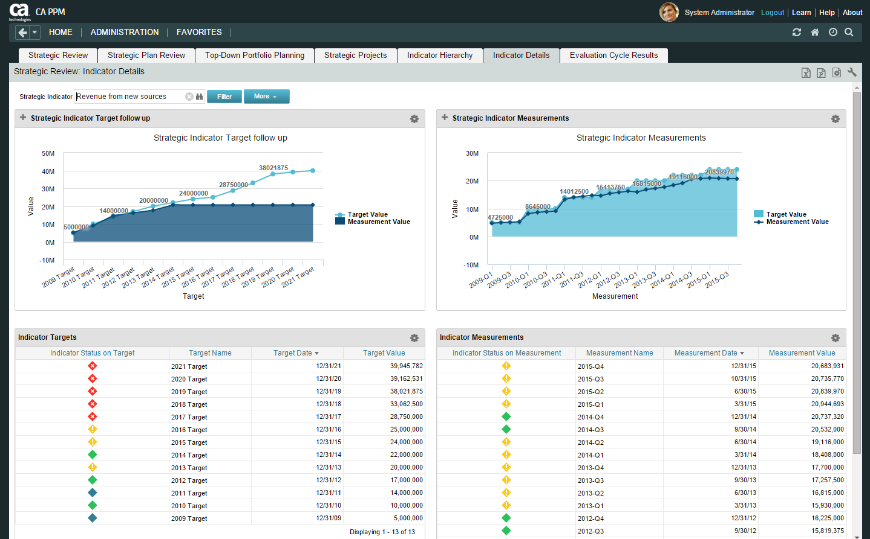
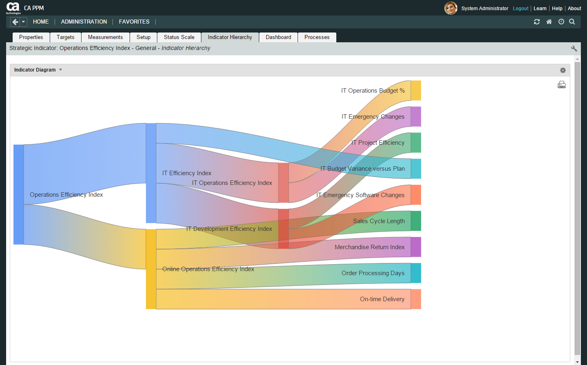
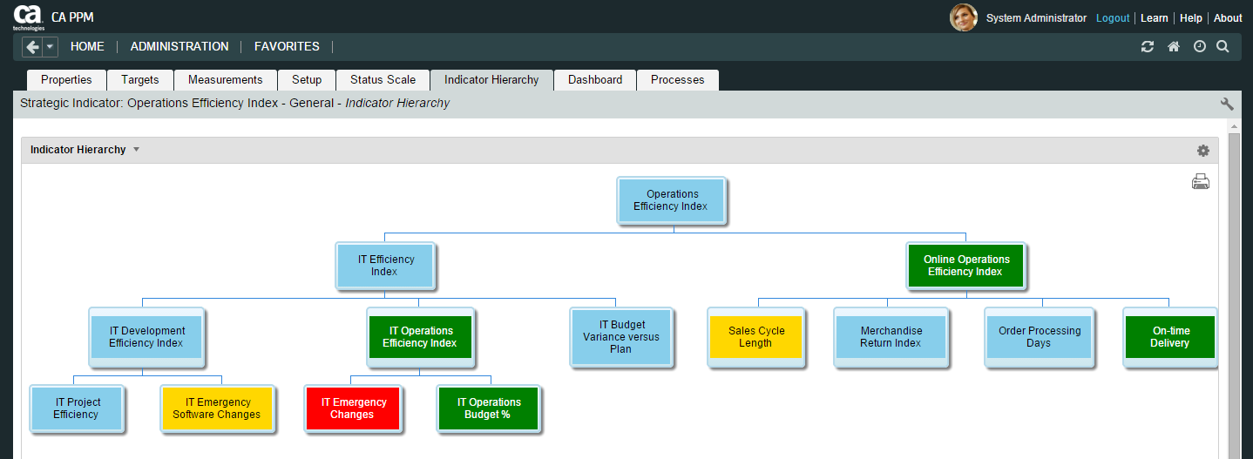
CA PPM for Strategic Planning and Execution
Crie Indicadores Estratégicos para monitorar os resultados de suas estratégias;
Defina Metas e capture Medições;
Calcule o Status resultante de seus Planos Estratégicos automaticamente;
Indique relações de Causa-Consequência usando Hierarquia de Indicadores e veja-as de forma gráfica.

Slide 10
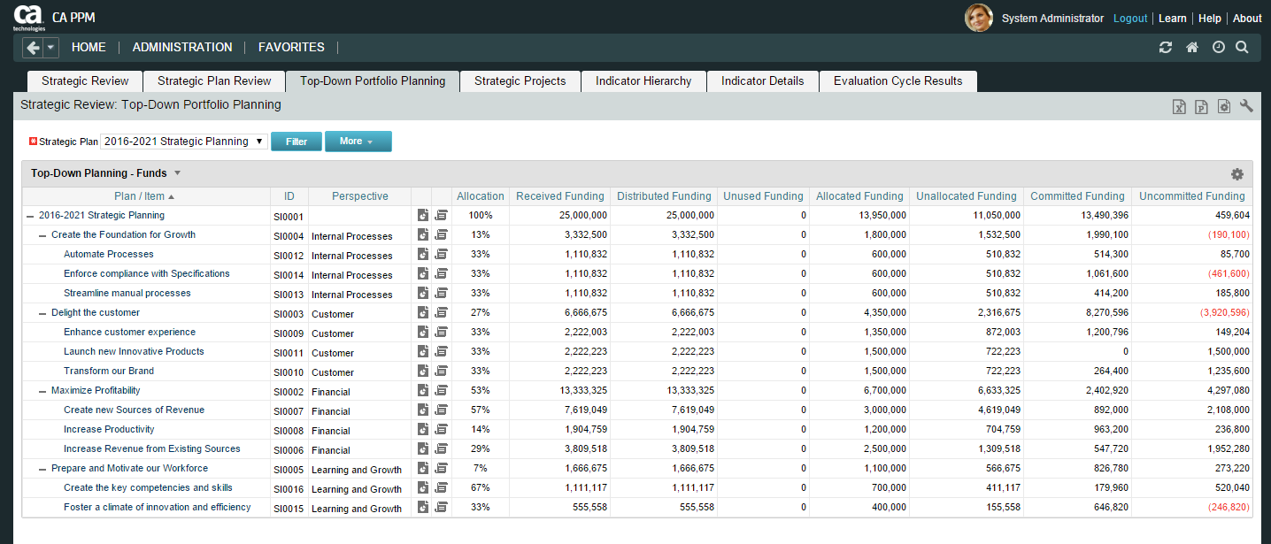
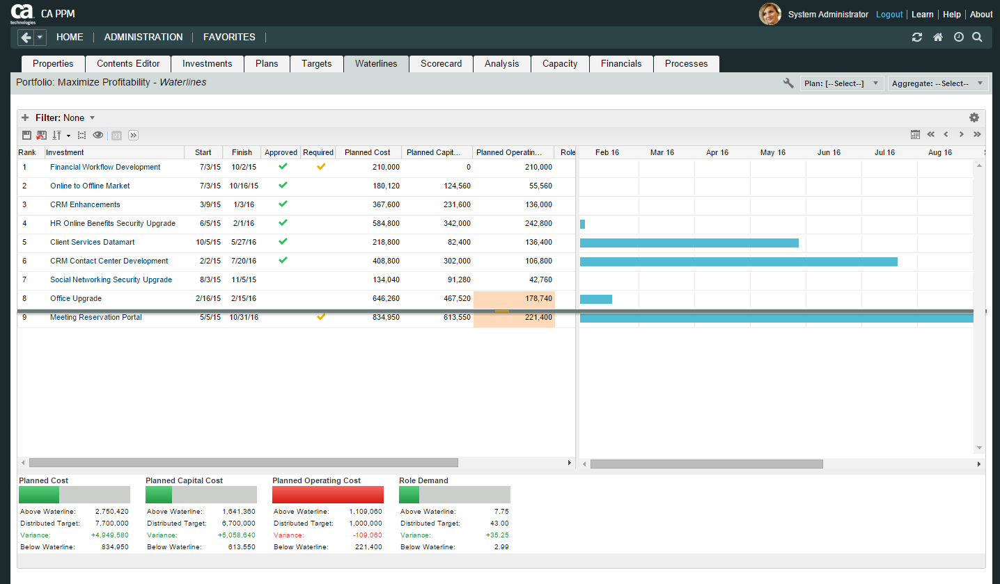
CA PPM for Strategic Planning and Execution
Balanceie seu Orçamento de Investimentos (Benefícios esperados, CAPEX & Headcount) entre os vários Objetivos Estratégicos usando os Planos de Portfólios Top-Down;
Gere Portfolios de Investimentos automaticamente para os Objetivos Estratégicos e seus Projetos Relacionados.

Slide 11
CA PPM for Strategic Planning and Execution Accelerator Implementação

Slide 12
CA PPM para Execução Estratégica
O ciclo completo em quarto grandes blocos
2 Monitorando Planos
3 Avaliação de Investimentos
1 Criando Planos
4 Portfólios Top-Down
Notes:
Para facilitar o entendimento, estamos apresentando as funcionalidades em quarto grandes blocos que apresentamos aqui na ordem em que normalmente se implementariam:
Mapas Estratégicos contendo itens e Indicadores relacionados
Acompanhamento ou Revisão das Estratégias
Avaliação de Investimentos para Seleção e Priorização
Planejamento Top-Down para distribuição de Verba e Headcount

Slide 13
CA PPM for Strategic Planning and Execution
Bloco 1: Criando os Planos Estratégicos e a Hierarquia de Indicadores
Entrega | Premissas de Implantação (Pré-requisitos)
Planos Estratégicos Multi-nível | Um plano estratégico em múltiplos níveis, como por exemplo, Temas, Objetivos, Metas e Iniciativas já existe, opcionalmente, alinhado a Perspectivas Estratégicas (como no Balanced Score Card, por exemplo).
Health-Check da Estratégia e Roadmap de Resultados | Uma lista de Projetos Estratégicos suportando estges planos já foi identificada. Os KPIs padrão de saúde dos projetos do CA PPM* estão em uso.
Mapa Estratégico Gráfico | Uma figura (JPG ou PNG) do Plano Estratégico está disponível e/ou o servidor do CA PPM possui uma conexão ativa com a Internet (para o funcionamento de Google Charts).
Opcional: Hierarquia de Indicadores | Os Indicadores Globais usados para medir os resultados do Plano Estratégico já estão identificados.
*(Dias de Atraso, Cronograma %, Custo %, Esforço %, Ocorrências, Pontuação de Risco, Mudanças)

Slide 14
CA PPM for Strategic Planning and Execution
Bloco 2: Monitorando Planso com a Revisão Estratégica
Entrega | Premissas de Implantação (Pré-requisitos)
Hierarquia de Indicadores | Os Indicadores Globais usados para medir os resultados do Plano Estratégico já estão identificados.
Planos Estratégicos Multi-nível com Status atual | Metas estão definidas para os Indicadores e Medições (coleta de resultados) estão sendo realizadas.
Mapa Estratégico Gráfico com Status atual | Metas estão definidas para os Indicadores e Medições (coleta de resultados) estão sendo realizadas.
Análise de Tendências dos Resultados | Metas estão definidas para os Indicadores e Medições (coleta de resultados) estão sendo realizadas.

Slide 15
CA PPM for Strategic Planning and Execution
Bloco 3: Avaliação de Investimentos para Seleção
Entrega | Premissas de Implantação (Pré-requisitos)
Avaliação de Investimentos (Levantamento de Alinhamento) | O Plano Estratégico define métricas para alinhar os Objetivos Estratégicos aos Investimentos Estratégicos.
 | Os Investimentos Estratégicos possuem Casos de Negócio que os avaliam em relação às Métricas dos Planos Estratégicos.
 | Um processo de gestão de portfólios existe – e usa o Alinhamento Estratégico como uma de suas variáveis de decisão.
 | Existe um processo para avaliar e re-avaliar investimentos periodicamente.

Slide 16
CA PPM for Strategic Planning and Execution
Bloco 4: Planejamento de Portfólios Top-Down
Entrega | Premissas de Implantação (Pré-requisitos)
Distribuição Top-Down do Orçamento de CAPEX, Headcount e Benefícios esperados | Um processo orçamentário definiu o total de FTEs, CAPEX e os benefícios esperados dos Investimentos Estratégicos. Estes valores serão distribuídos Top-Down para os objetivos estratégicos.
Acumulação de valores alocados a Objetivos Estratégicos (Portfólios) e Comprometidos com Investimentos | Cada Investimento Estratégico sabe qual sua “Origem de Financiamento Estratégico”, ou seja, o objetivo estratégico de onde vem seu orçamento.
Criação automática de portfólios para planejamento what-if e análise de linha de corte | Um processo de Gestão de Portfólios existe, usando CAPEX e/ou FTEs como restrições (optionalmente, OPEX e/ou Benefícios esperados podem ser usados) para ordenar a lista de investimentos.

Slide 17
Alexandre Assis
Sr Director, Presales
Alexandre.Assis@ca.com
@cainc
slideshare.net/CAinc
linkedin.com/company/ca-technologies
ca.com

